Slide 1
ПОДГОТОВКА К ШКОЛЕ И РАННЯЯ ПРОФОРИЕНТАЦИЯ

Slide 2
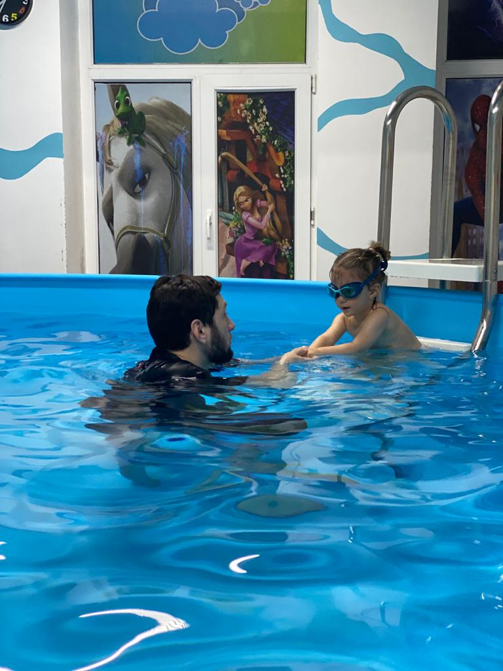
1. ЧТО ДОЛЖЕН ЗНАТЬ И УМЕТЬ РЕБЕНОК? ПАРАМЕТРЫ ИЗМЕРЕНИЯ - ФИЗИЧЕСКИЕ
МОТОРИКА
ВЫРАБОТАННАЯ ОСАНКА ПРИ СИДЕНИИ ЗА ПАРТОЙ (СТОЛОМ)
ОПЫТ ЗАНЯТИЙ (ПРОБЫ) РАЗЛИЧНЫМИ ВИДАМИ СПОРТА

Slide 3
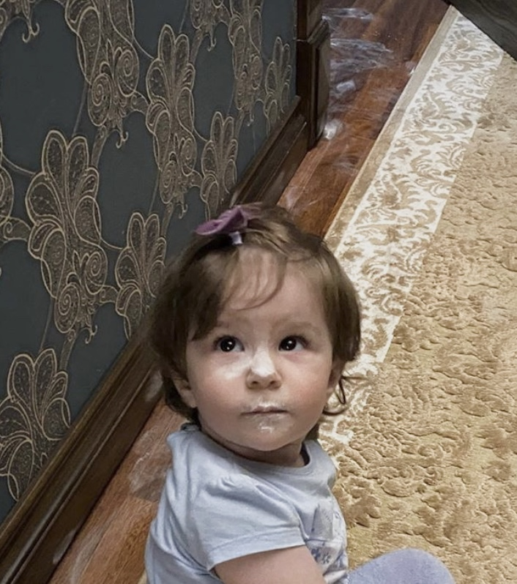
2. ЧТО ДОЛЖЕН ЗНАТЬ И УМЕТЬ РЕБЕНОК? ПАРАМЕТРЫ ИЗМЕРЕНИЯ – ПСИХИЧЕСКИЕ
УПРАВЛЯТЬ ЭМОЦИЯМИ
И МЫСЛИТЬ ПОЗИТИВНО
РЕГУЛЯТИВНЫЕ СПОСОБНОСТИ
ОСНОЗНАНИЕ ЛИЧНОЙ ОТВЕТСТВЕННОСТИ

Slide 4
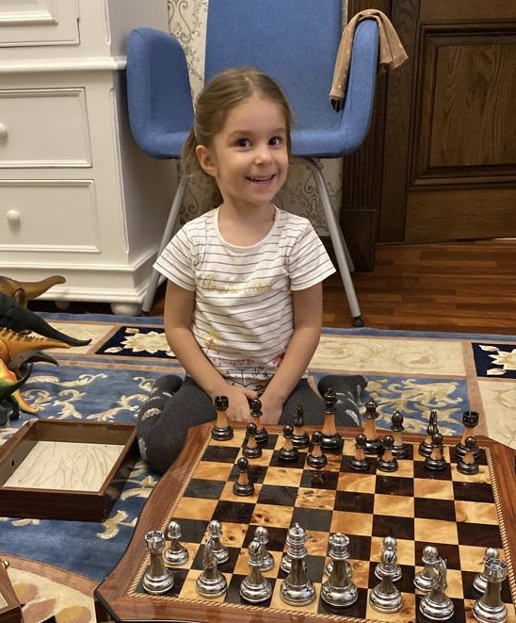
3. ЧТО ДОЛЖЕН ЗНАТЬ И УМЕТЬ РЕБЕНОК? ПАРАМЕТРЫ ИЗМЕРЕНИЯ – ИНТЕЛЛЕКТУЛЬНЫЕ
ПОЗНАВАТЕЛЬНЫЙ ИНТЕРЕС
РЕЧЬ И КОММУНИКАЦИЯ
ЛОГИЧЕСКОЕ МЫШЛЕНИЕ

Slide 5
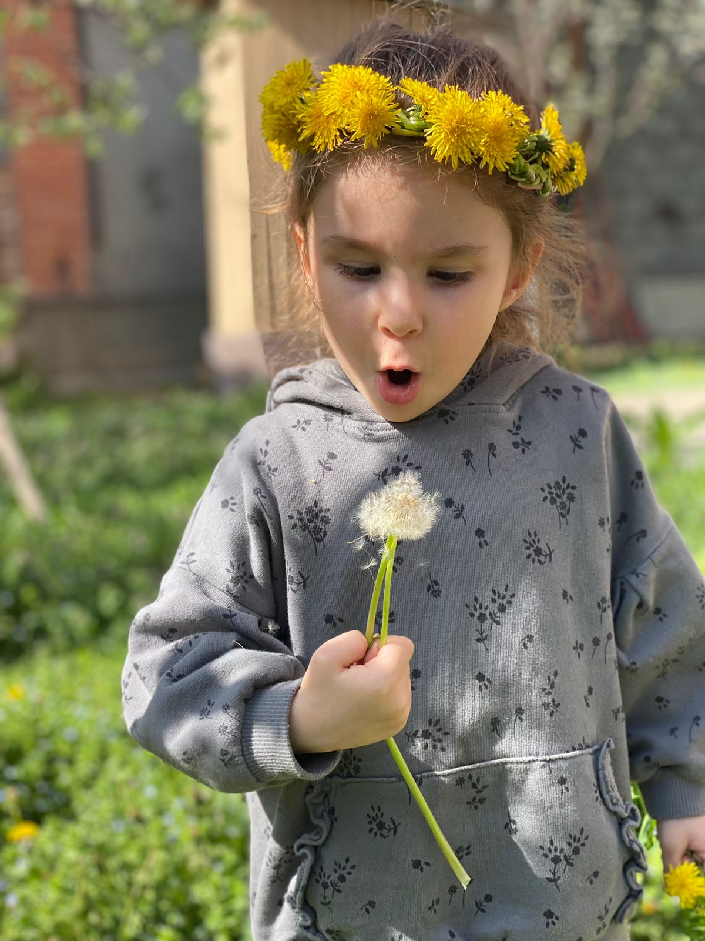
ПРАКТИКА. ЧТО ЗНАЕТ И УМЕЕТ ВАШ РЕБЕНОК?
Он должен называть:
ФИО (собственные и родителей),
свой домашний адрес и телефон, город, страну
самые распространенные растения, животные
дни недели, времена года
цвета, виды спорта и популярные профессии
основные правила дорожного движения
праздники

Slide 6
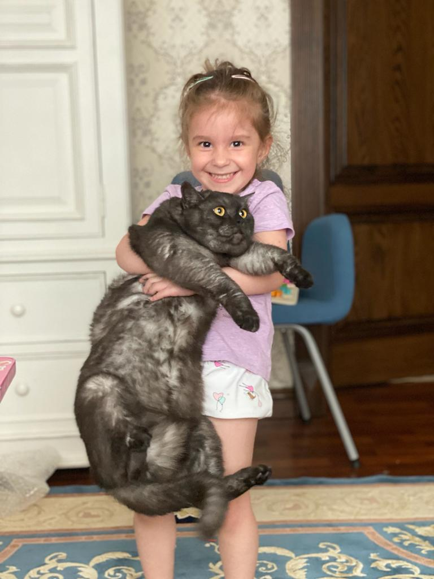
ПРАКТИКА. ЧТО ЗНАЕТ И УМЕЕТ ВАШ РЕБЕНОК?
Понимать разницу между:
«право» и «лево»
улицей, городом и страной
фруктами, ягодами, овощами, деревьями и кустарниками
зверями, птицами, рыбами, насекомыми, дикими и домашними животными
буквами и звуками, гласными и согласными (глухими и звонкими)

Slide 7
ПРАКТИКА. ЧТО ЗНАЕТ И УМЕЕТ ВАШ РЕБЕНОК?
Он должен уметь:
решать простые задачки, отгадывать загадки
восстанавливать последовательность, выделять общие признаки и отличия у предметов
описывать картинку, пересказывать историю, учить наизусть стихотворение и небольшой отрывок из 5-6 предложений
считать до 10 и выполнять простые арифметические действия
читать небольшие предложения (до 5 слов) и понимать прочитанное

Slide 8
читать небольшие предложения (до 5 слов) и понимать прочитанное
определять количество звуков и слогов в простых словах
обращаться с ножницами, вырезать по контуру, вырезать геометрические фигуры
управляться с ручкой и карандашом, проводить четкие линии без линейки, штриховать, закрашивать, не выходя за контур

Slide 9
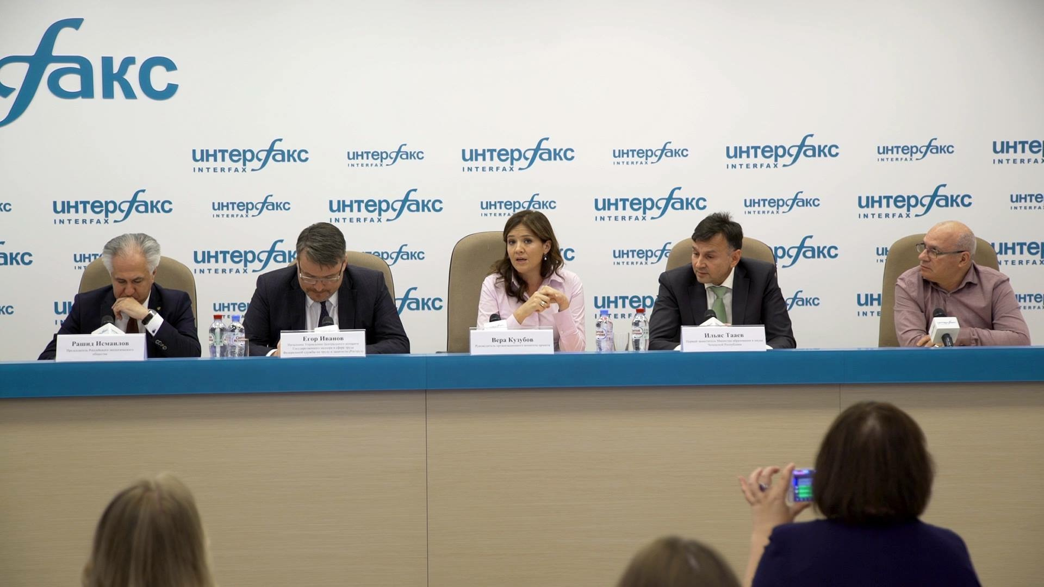
ПРОФОРИЕНТАЦИЯ. КОГДА НАЧИНАТЬ?
После службы в вооруженных силах
(бывший военный)
-В 8-м классе ООО?
(промышленник)
В ДОО?
(педагог)

Slide 10
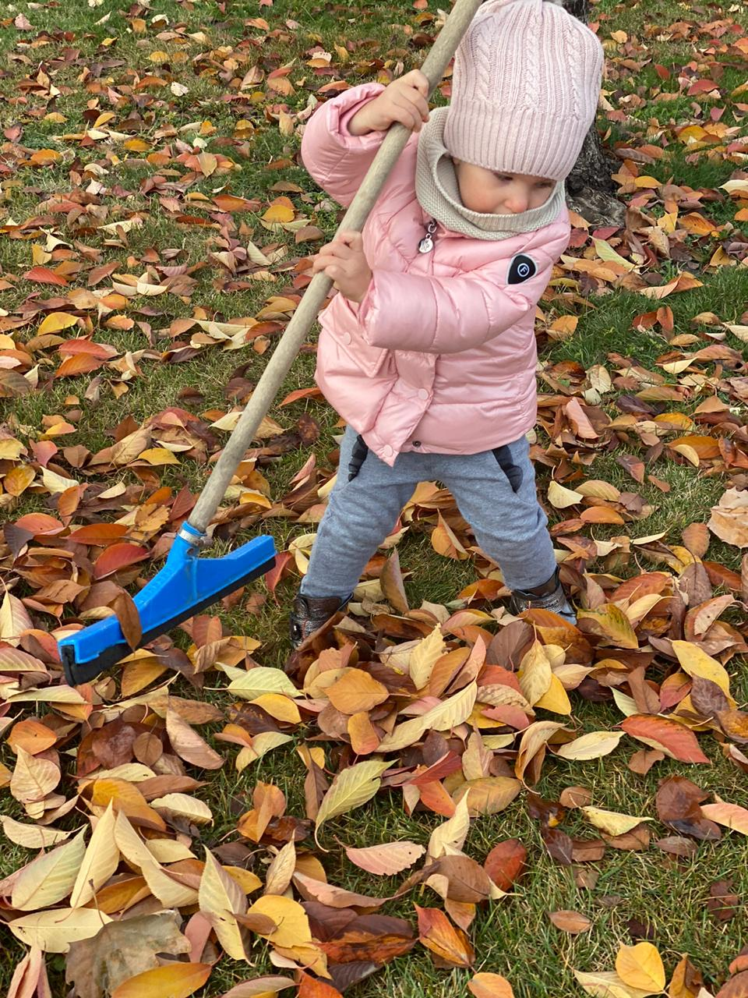
РАННЯЯ ПРОФОРИЕНТАЦИЯ
ПОМОЩЬ ребенку в выборе БУДУЩЕЙ профессии с учетом:
ЕГО особенностей
ЕГО возможностей
ЕГО интересов
НРАВИТСЯ, ХОЧУ, МОГУ!

Slide 11
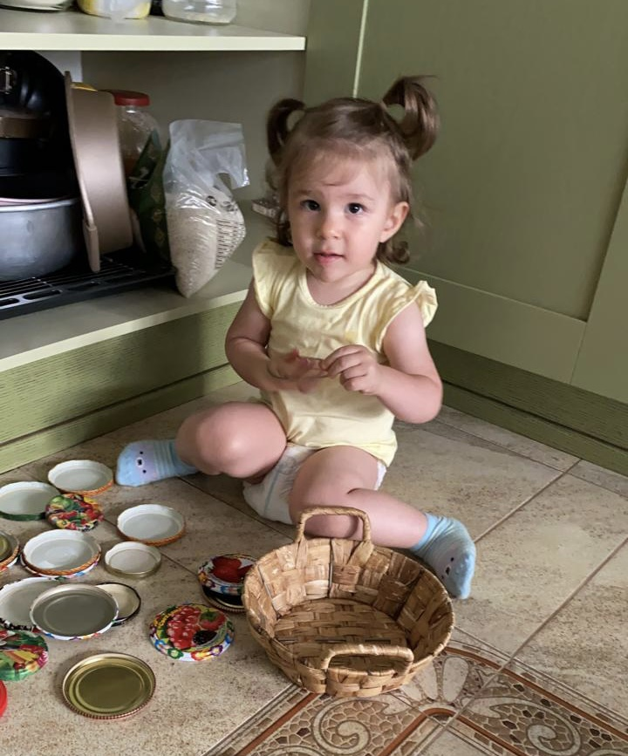
РАННЯЯ ПРОФОРИЕНТАЦИЯ
Задачи
познакомить ребенка с различными видами труда человека
раскрыть интересы ребенка к тому или иному виду деятельности
раскрыть и развить способности, выявленные в процессе

Slide 12
РАННЯЯ ПРОФОРИЕНТАЦИЯ
Особенности
профессии, к которым мы готовили детей в дошкольном возрасте, могут исчезнуть в скором
риск «зацикленности» на одном виде деятельности
основывается на принципе (мотивации) «нравится, хочу, могу» – без фактора необходимости

Slide 13
Спасибо за внимание!

